Slide 1
CHYTRÁ ZASTÁVKA
Malé změny s velkým dopadem
Earth 2.0

Slide 2
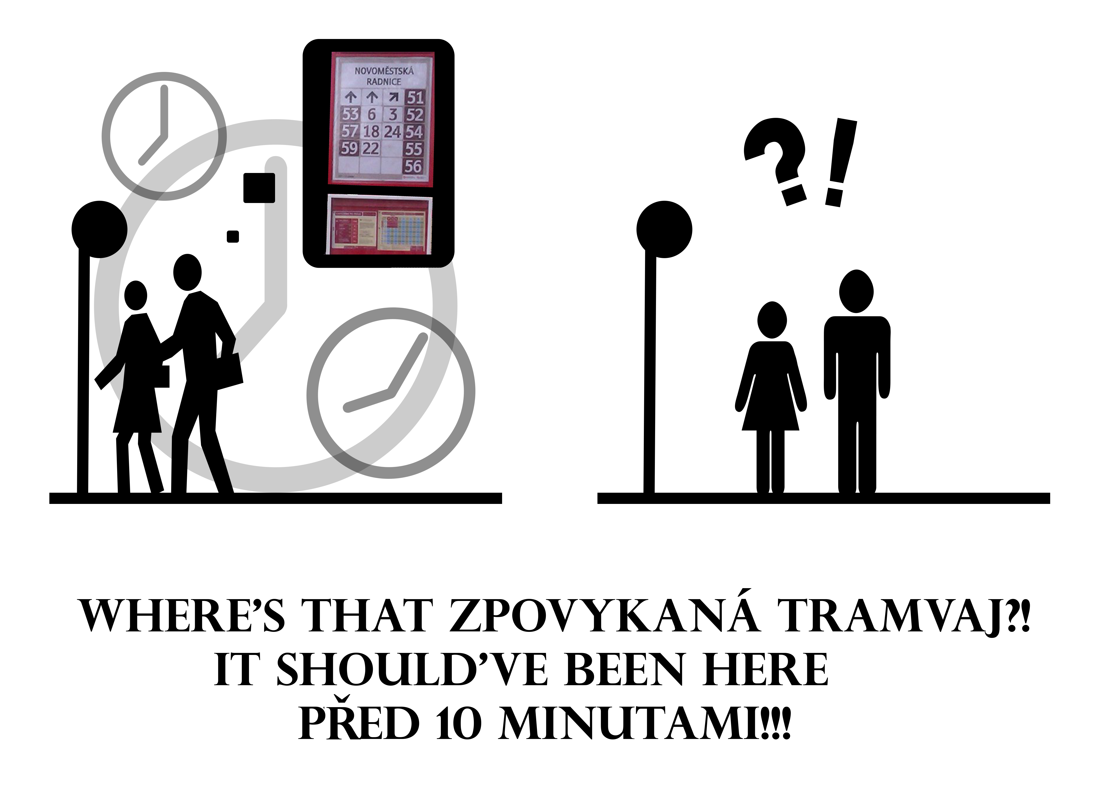

Slide 3
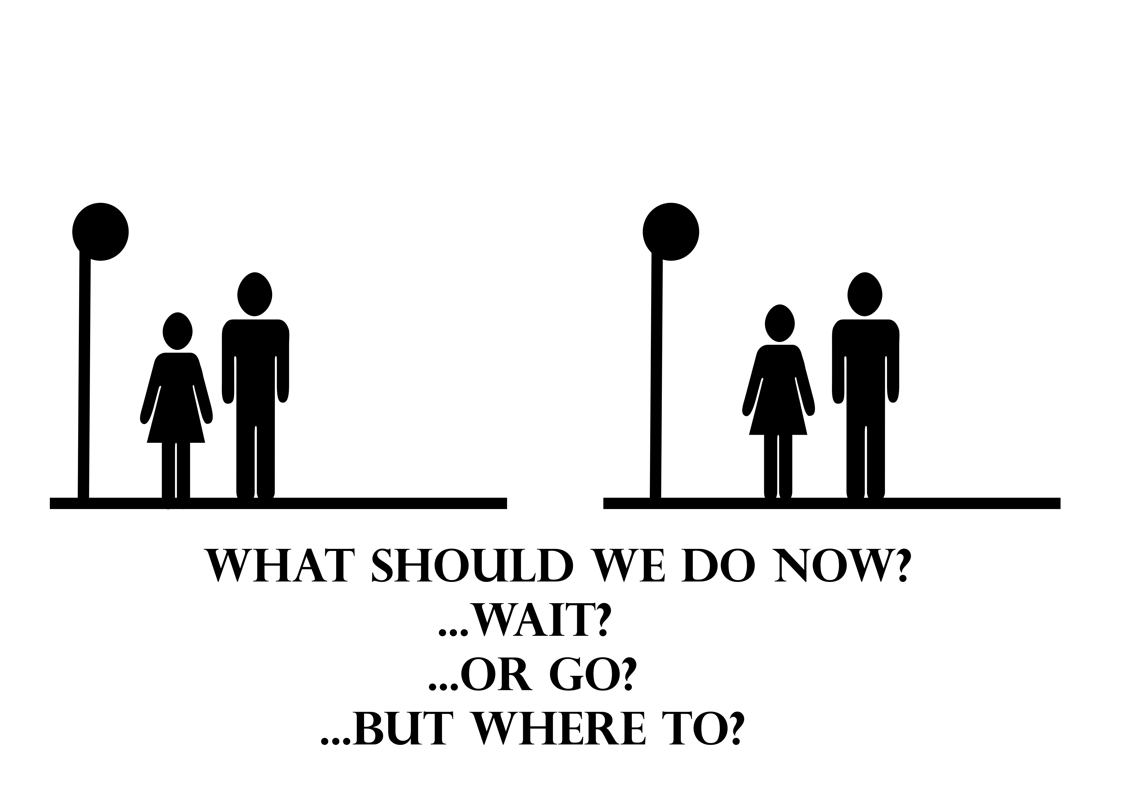

Slide 4
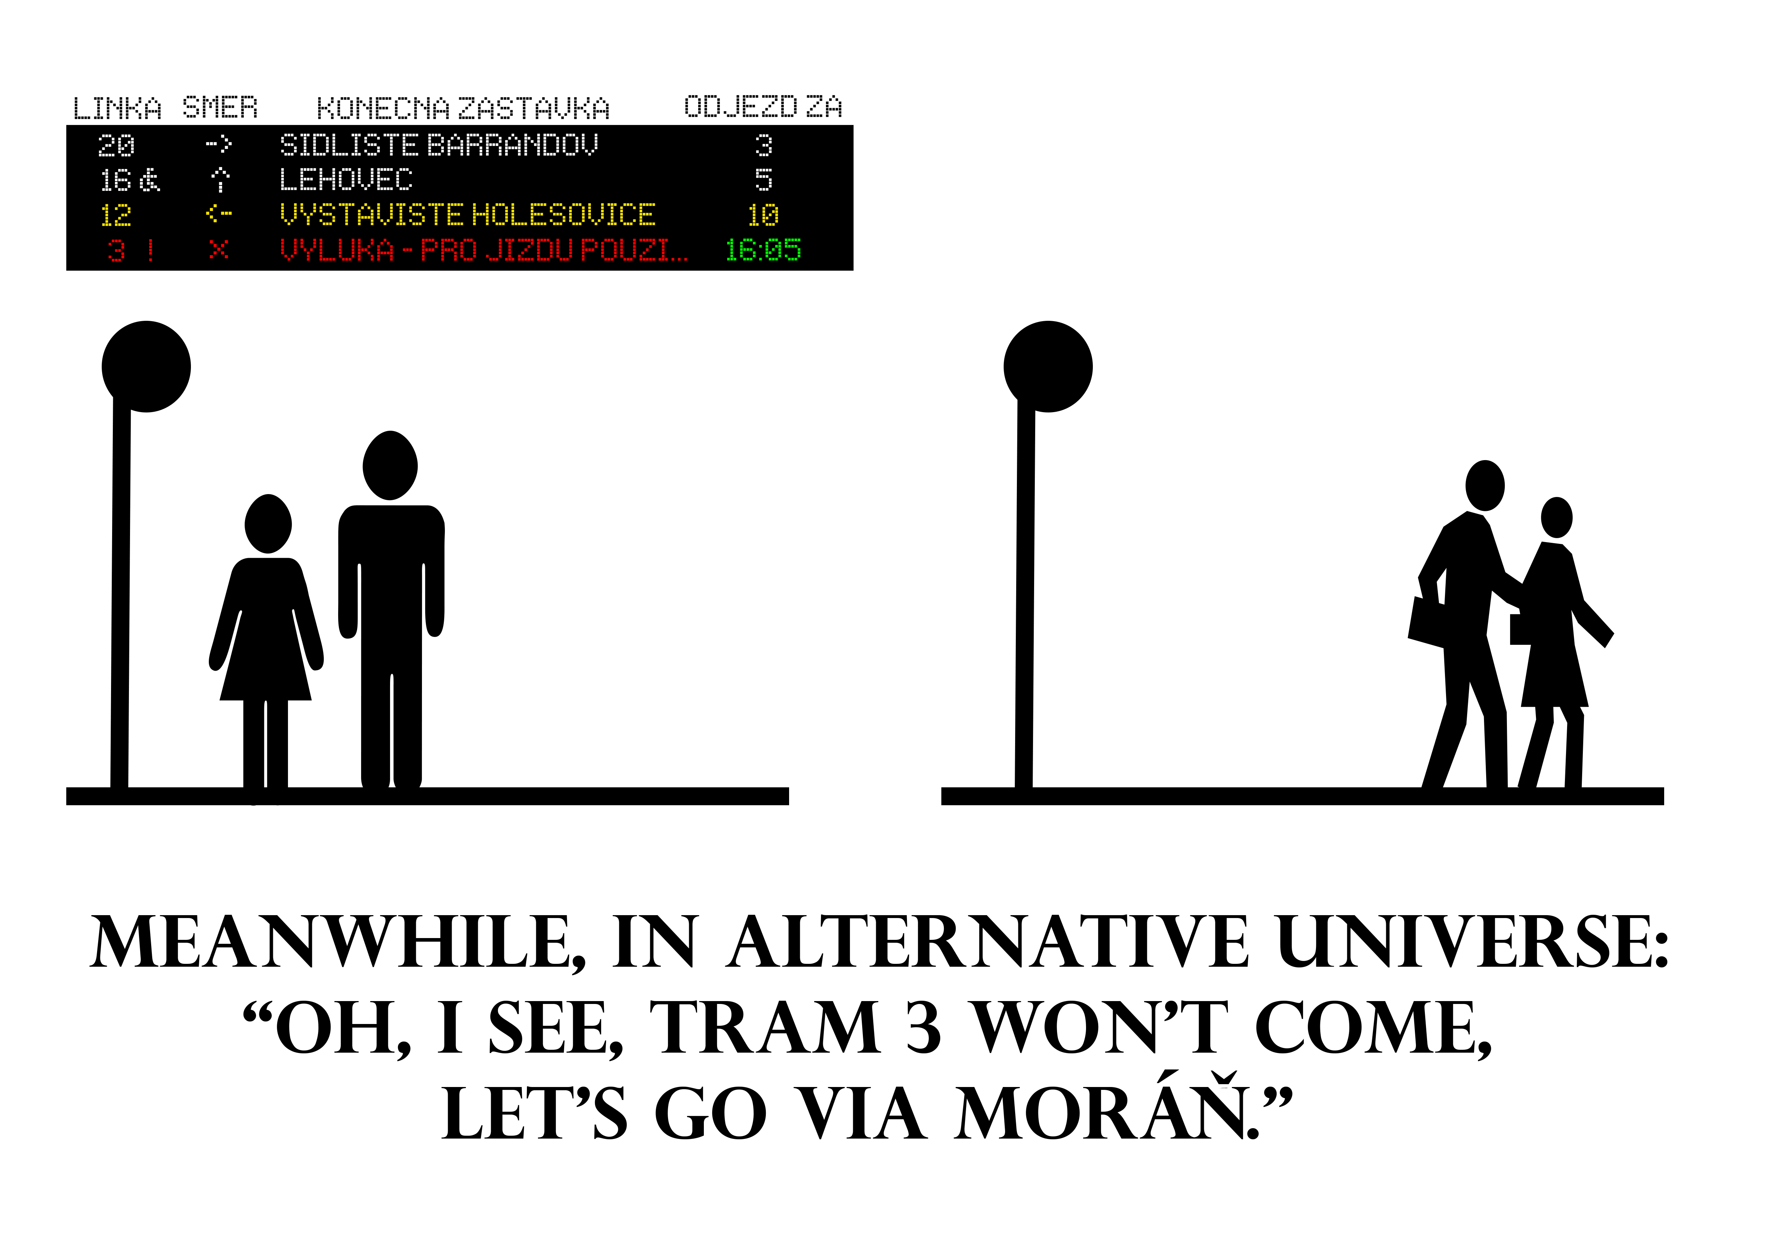

Slide 5
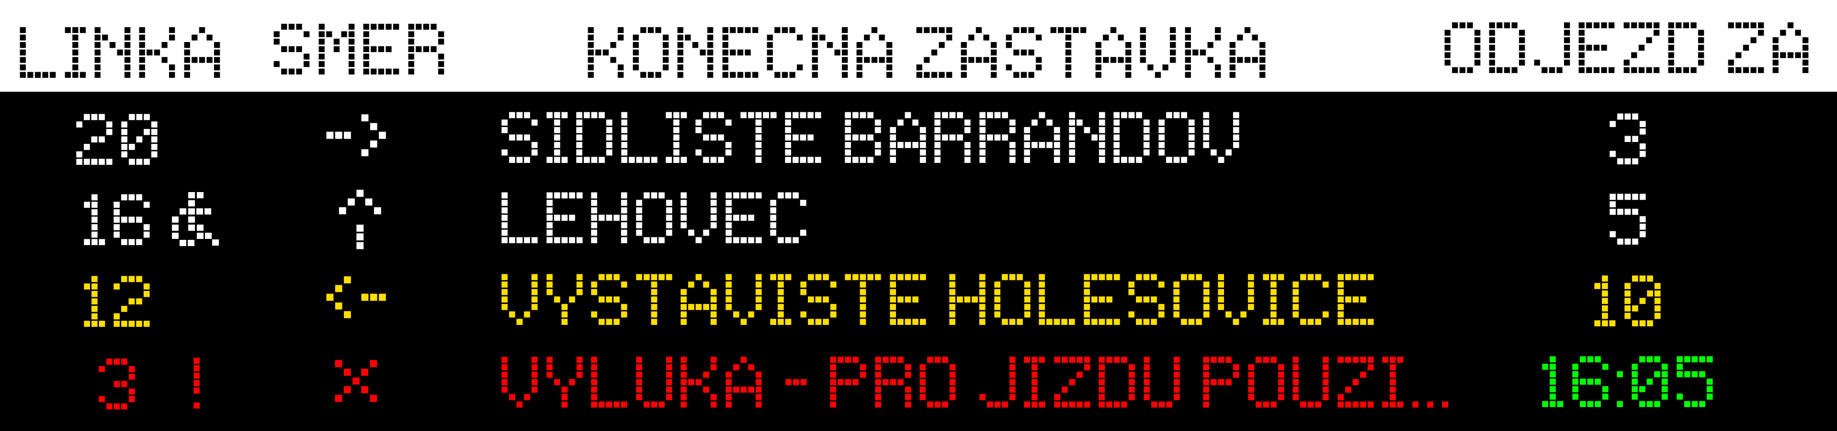
LED PANEL

Slide 6
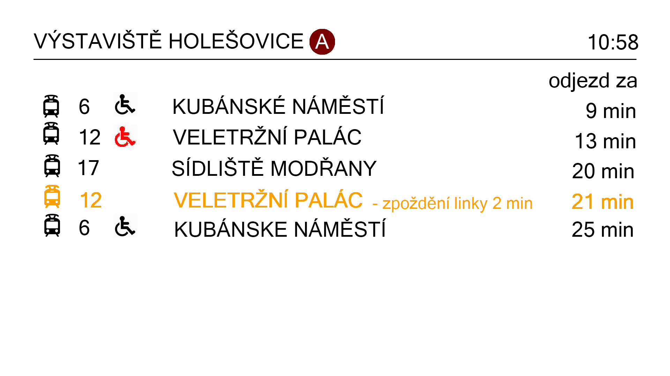
LCD PANEL

Slide 7
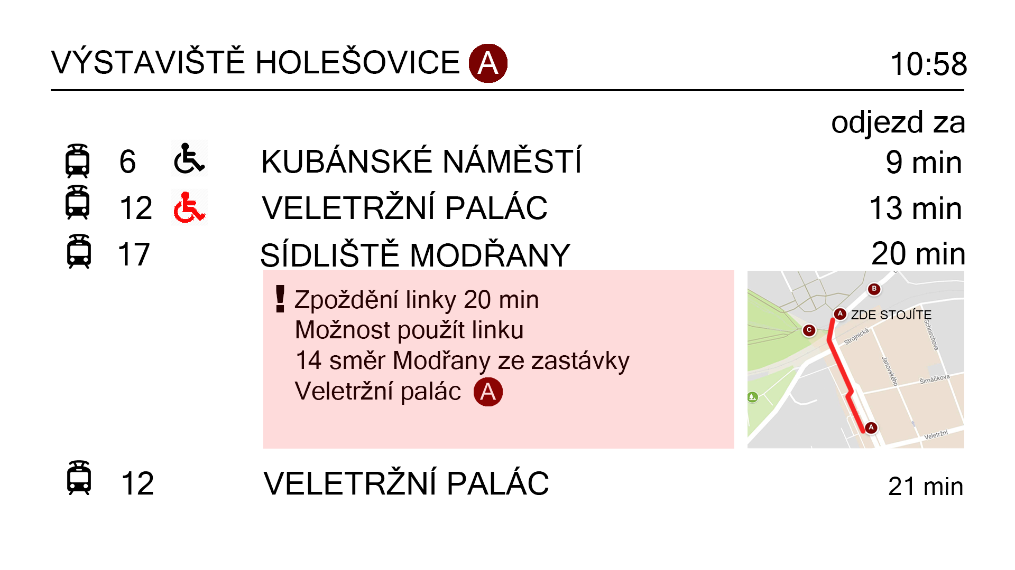
LCD PANEL

Slide 8
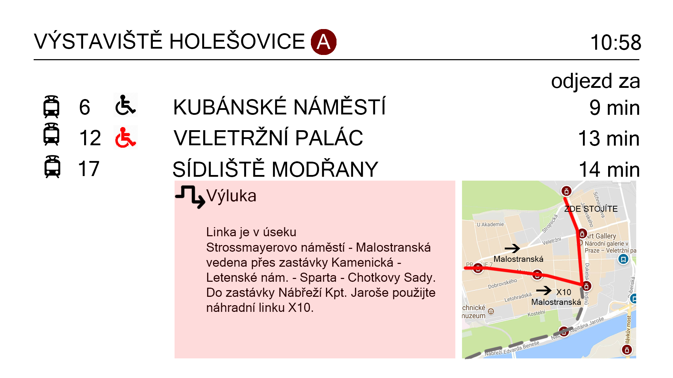
LCD PANEL

Slide 9
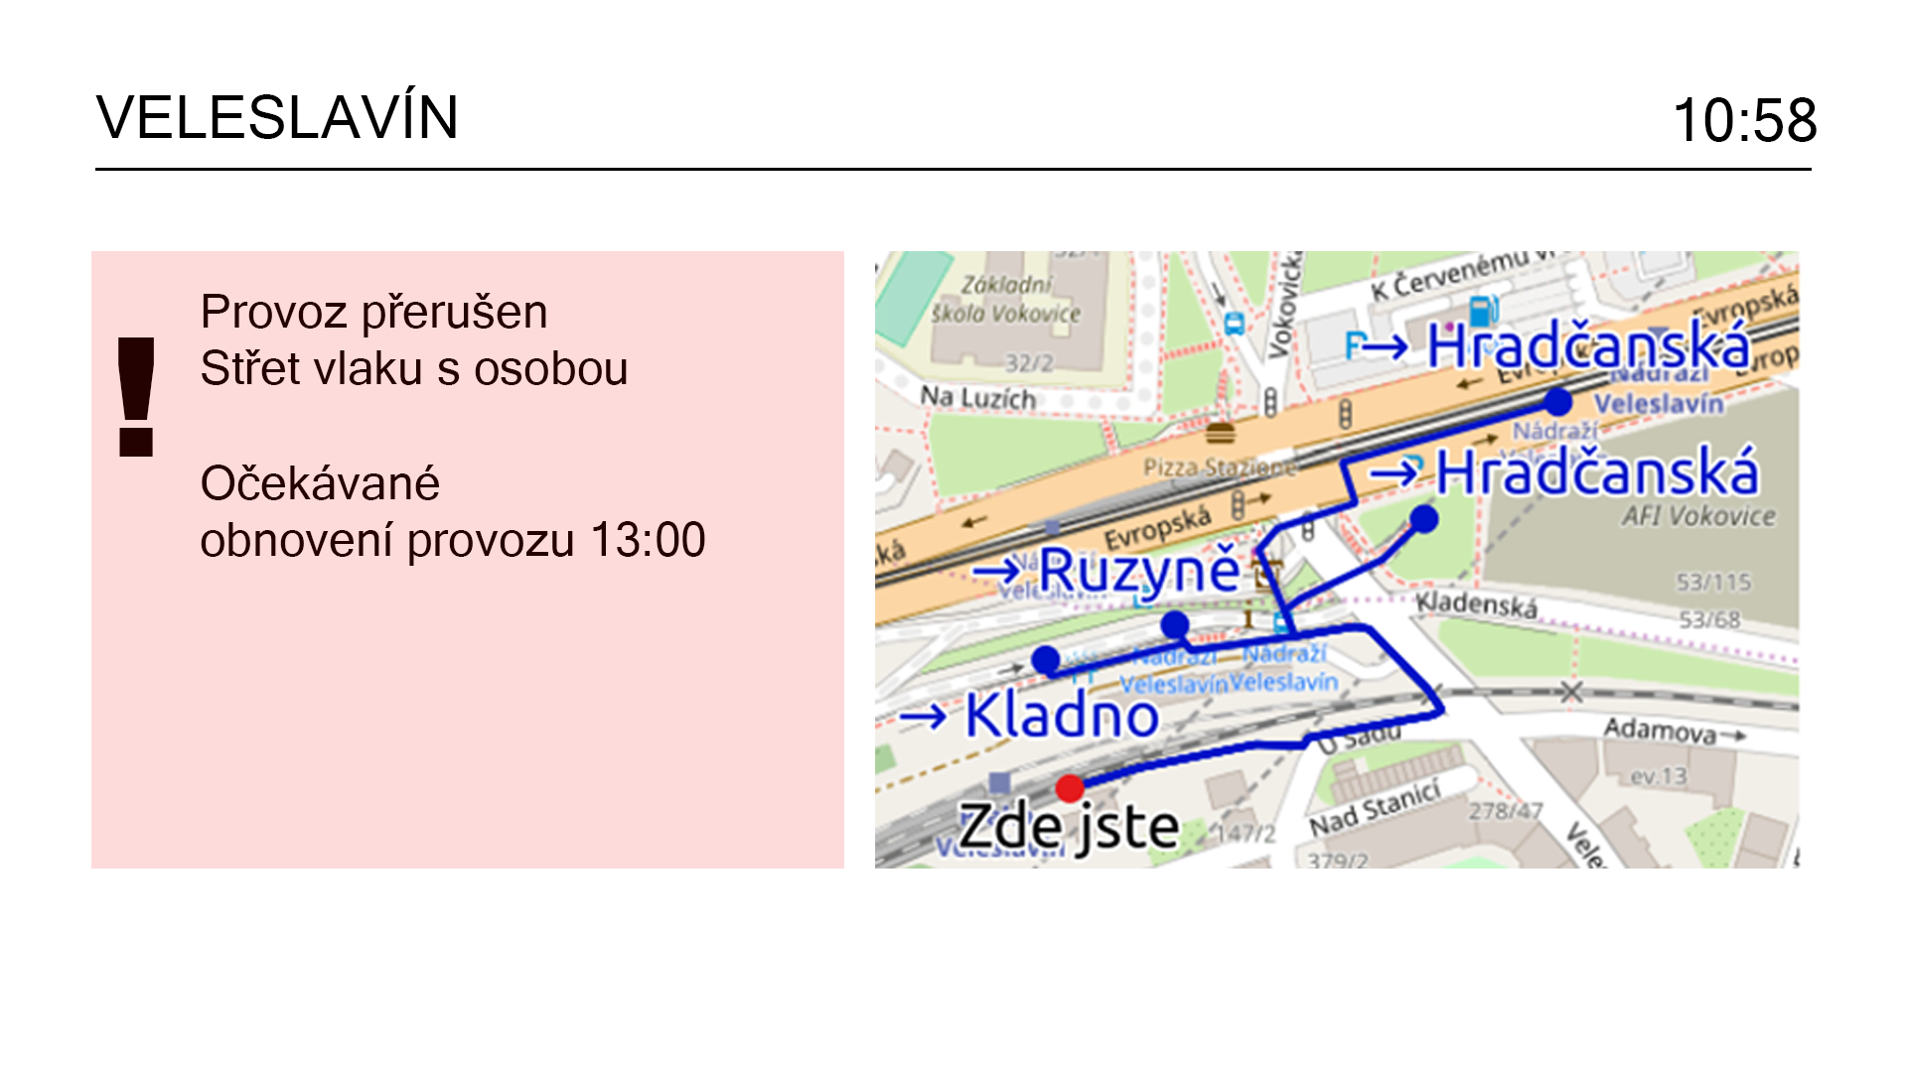
LCD PANEL

Slide 10
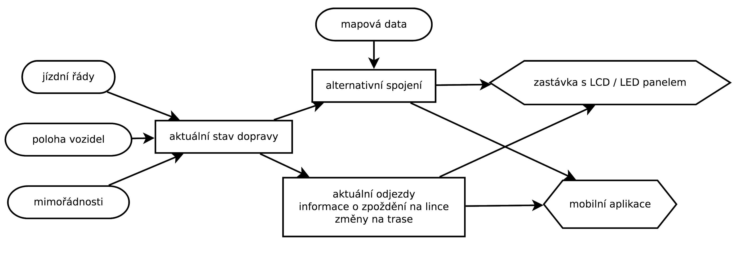
DATA FLOW

Slide 11
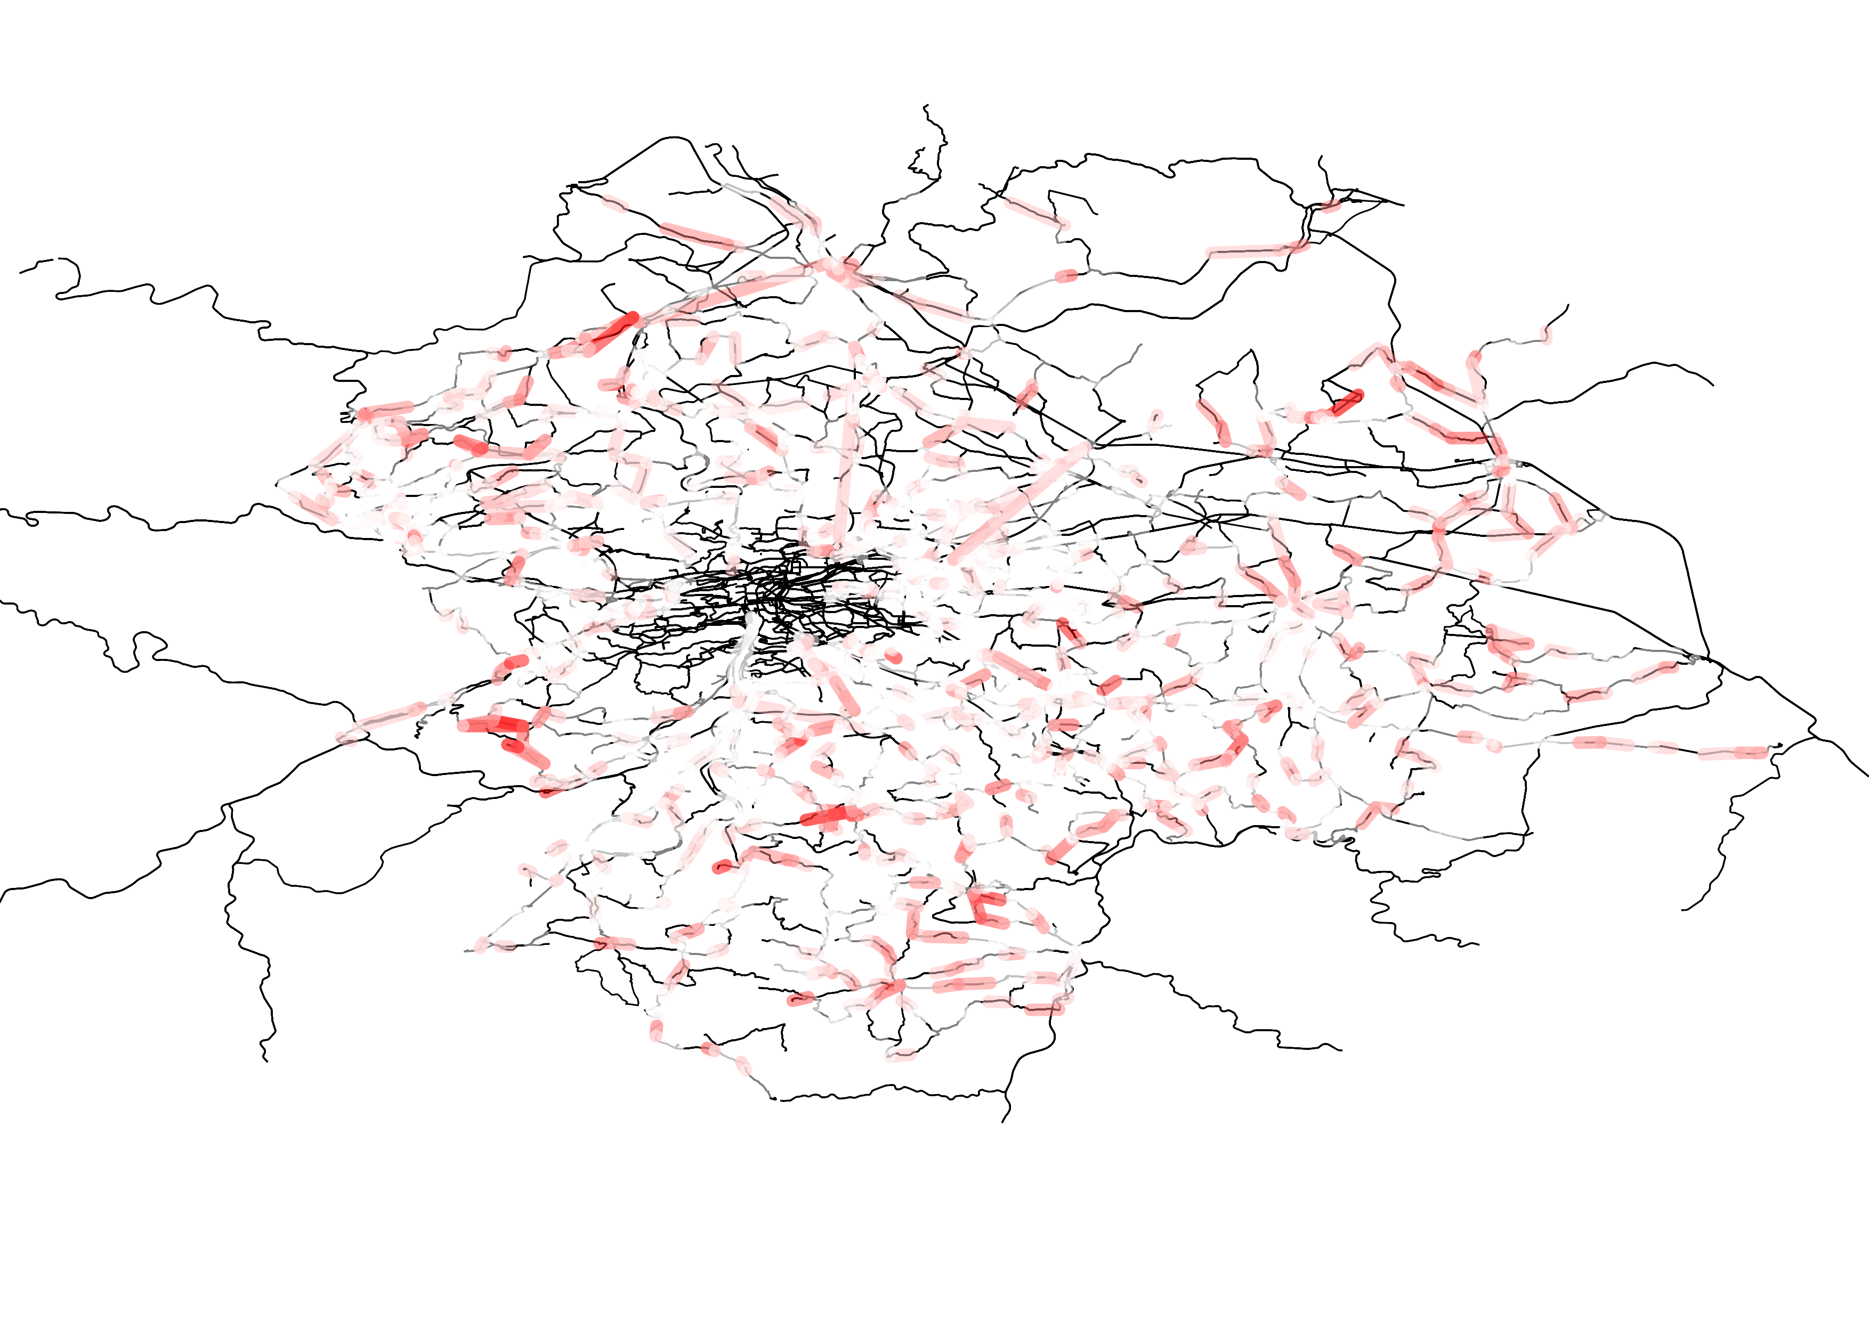

Slide 12
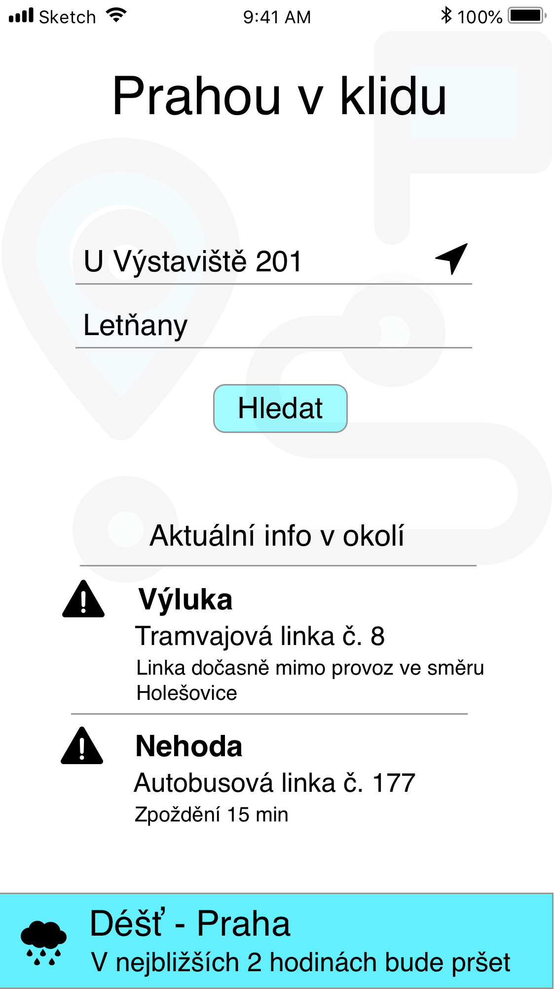
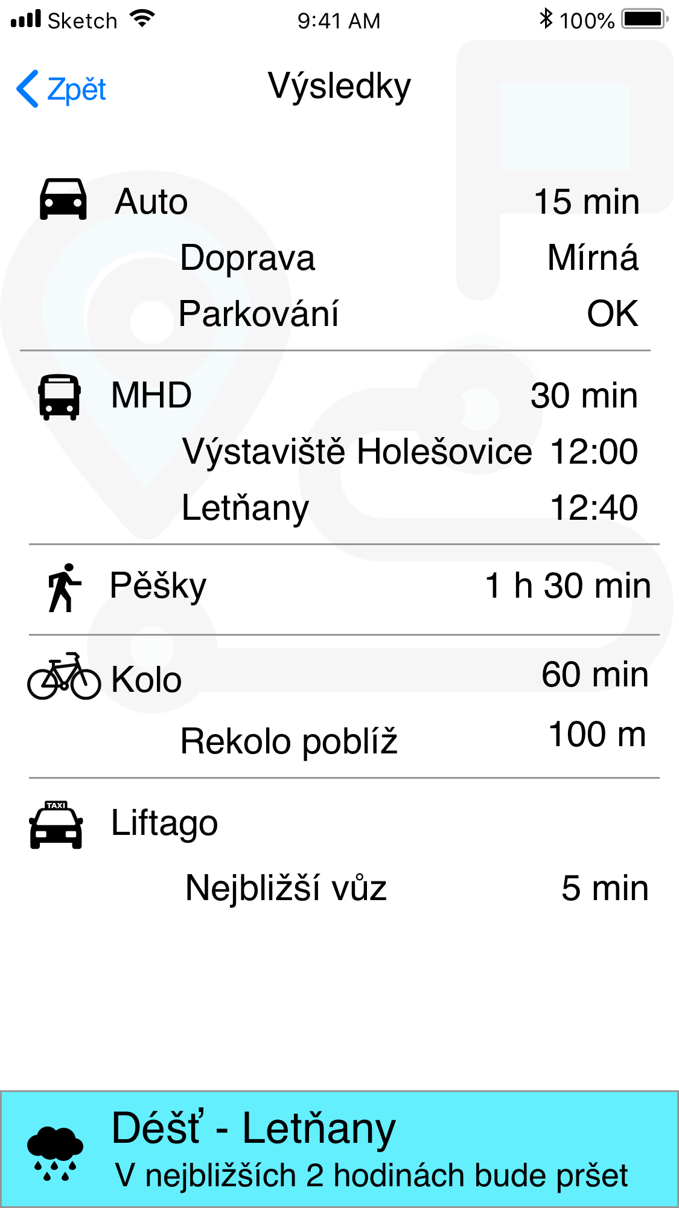
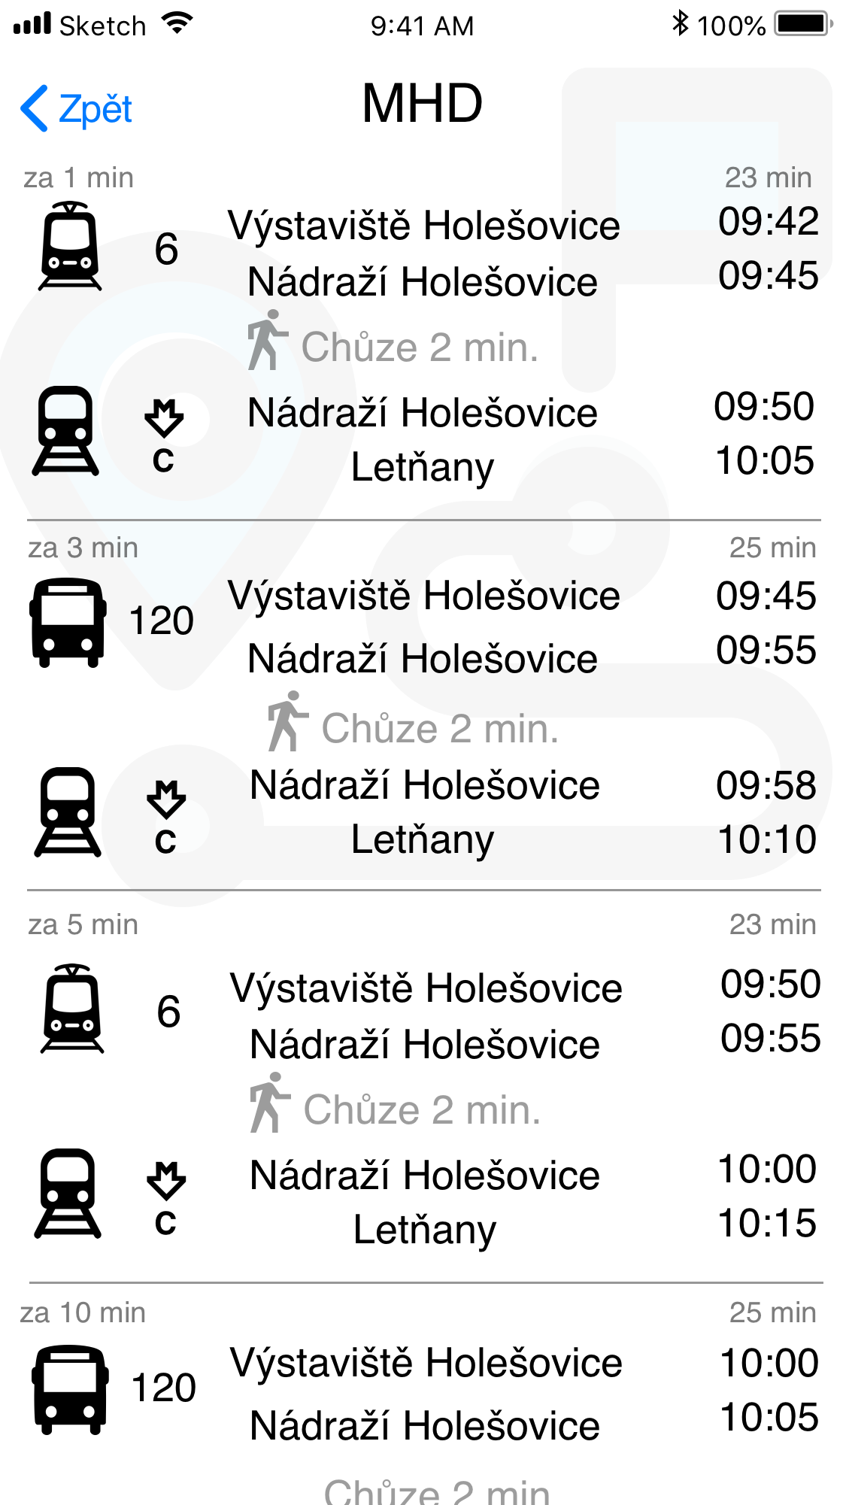
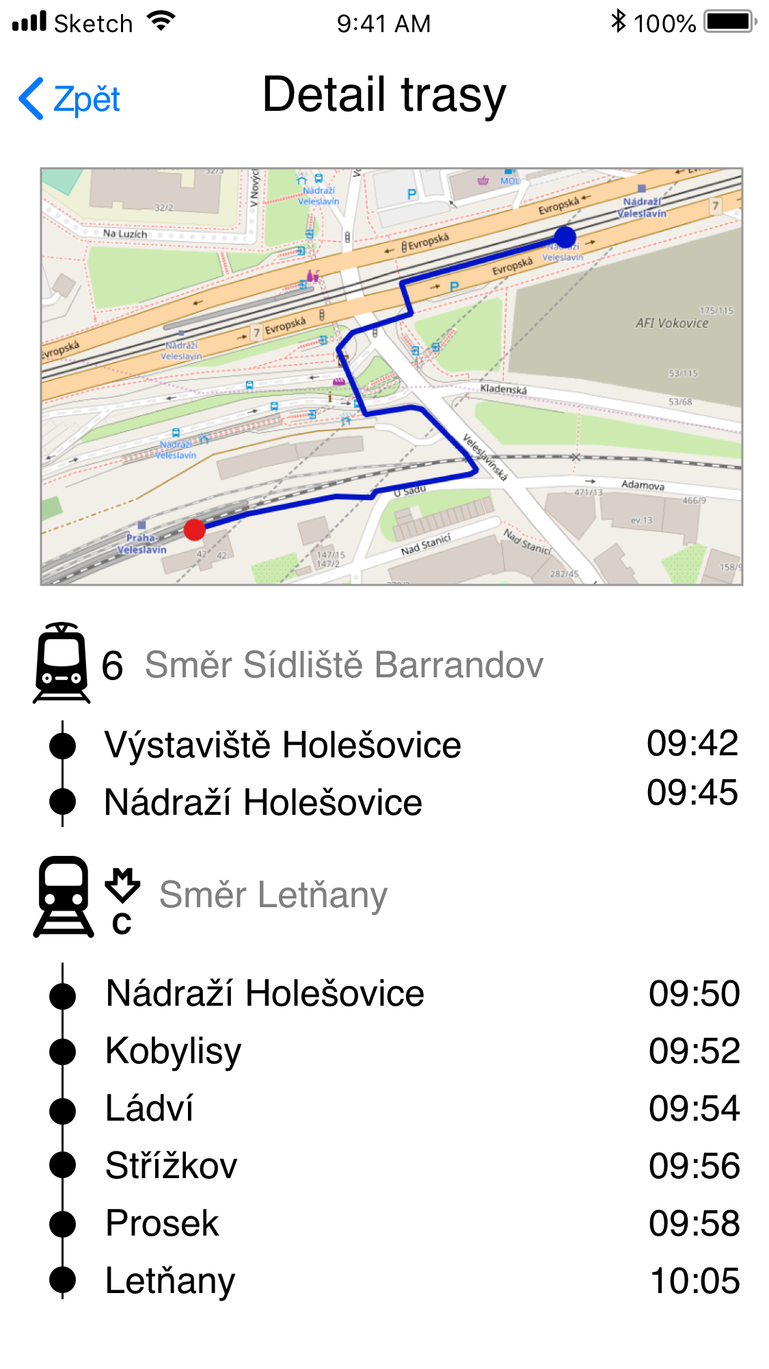
Mobilní aplikace

Slide 13
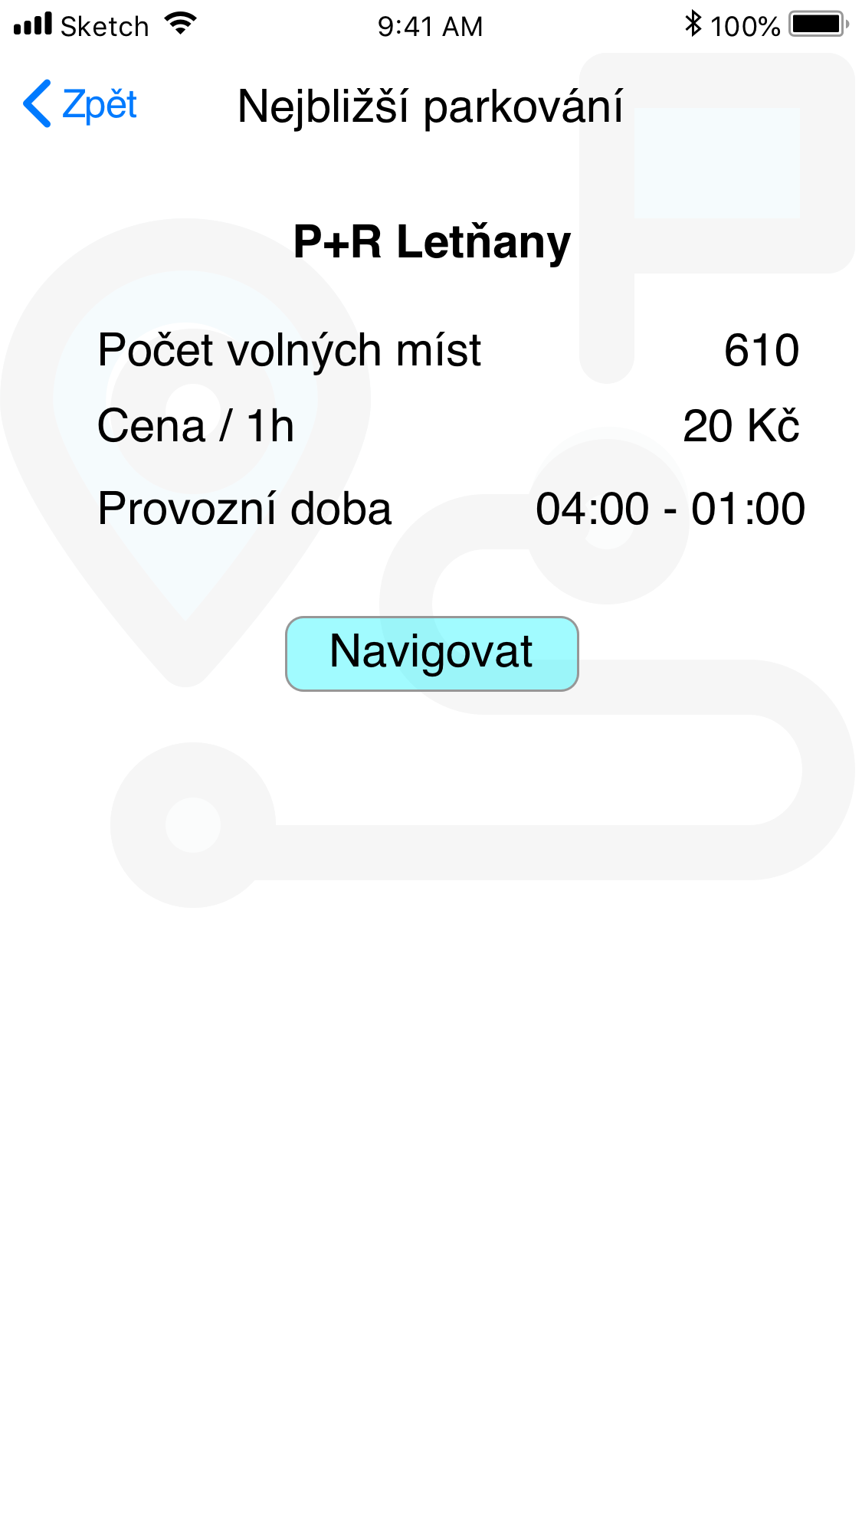
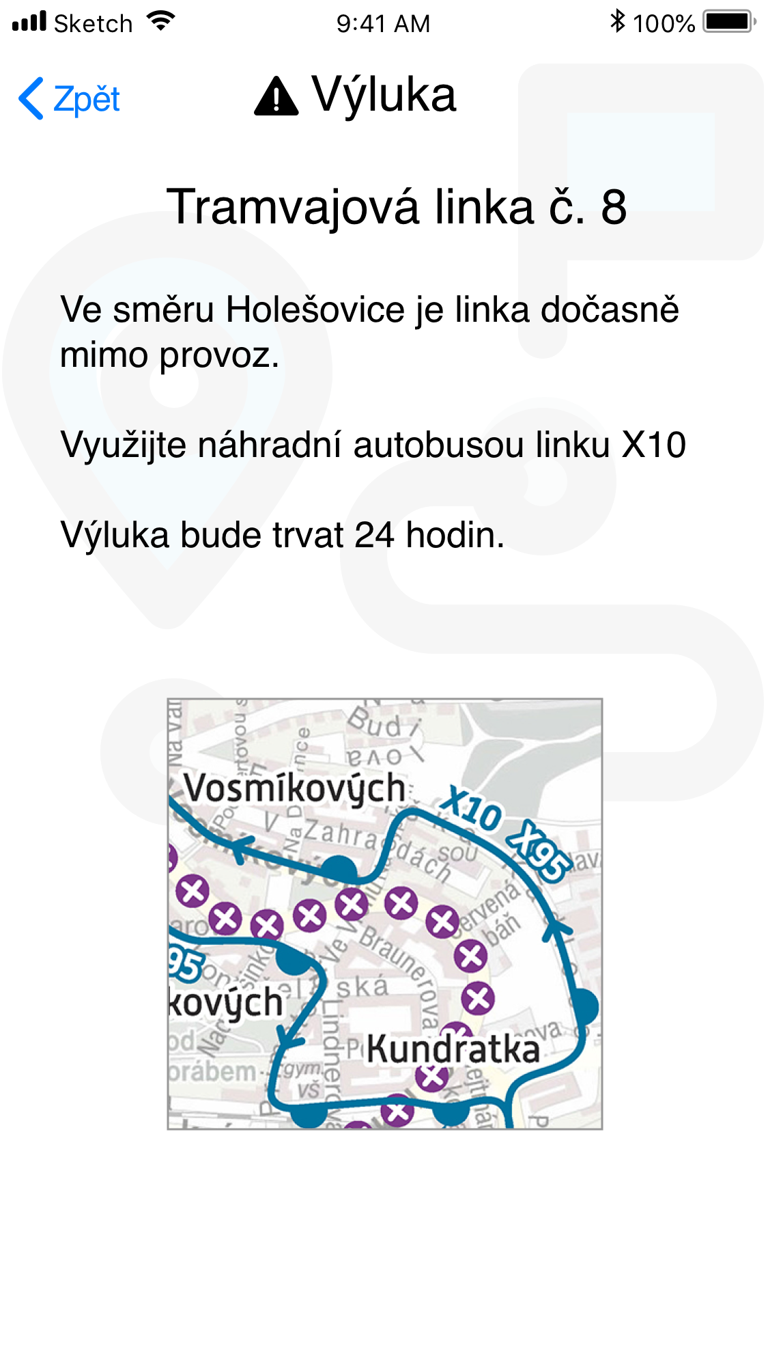
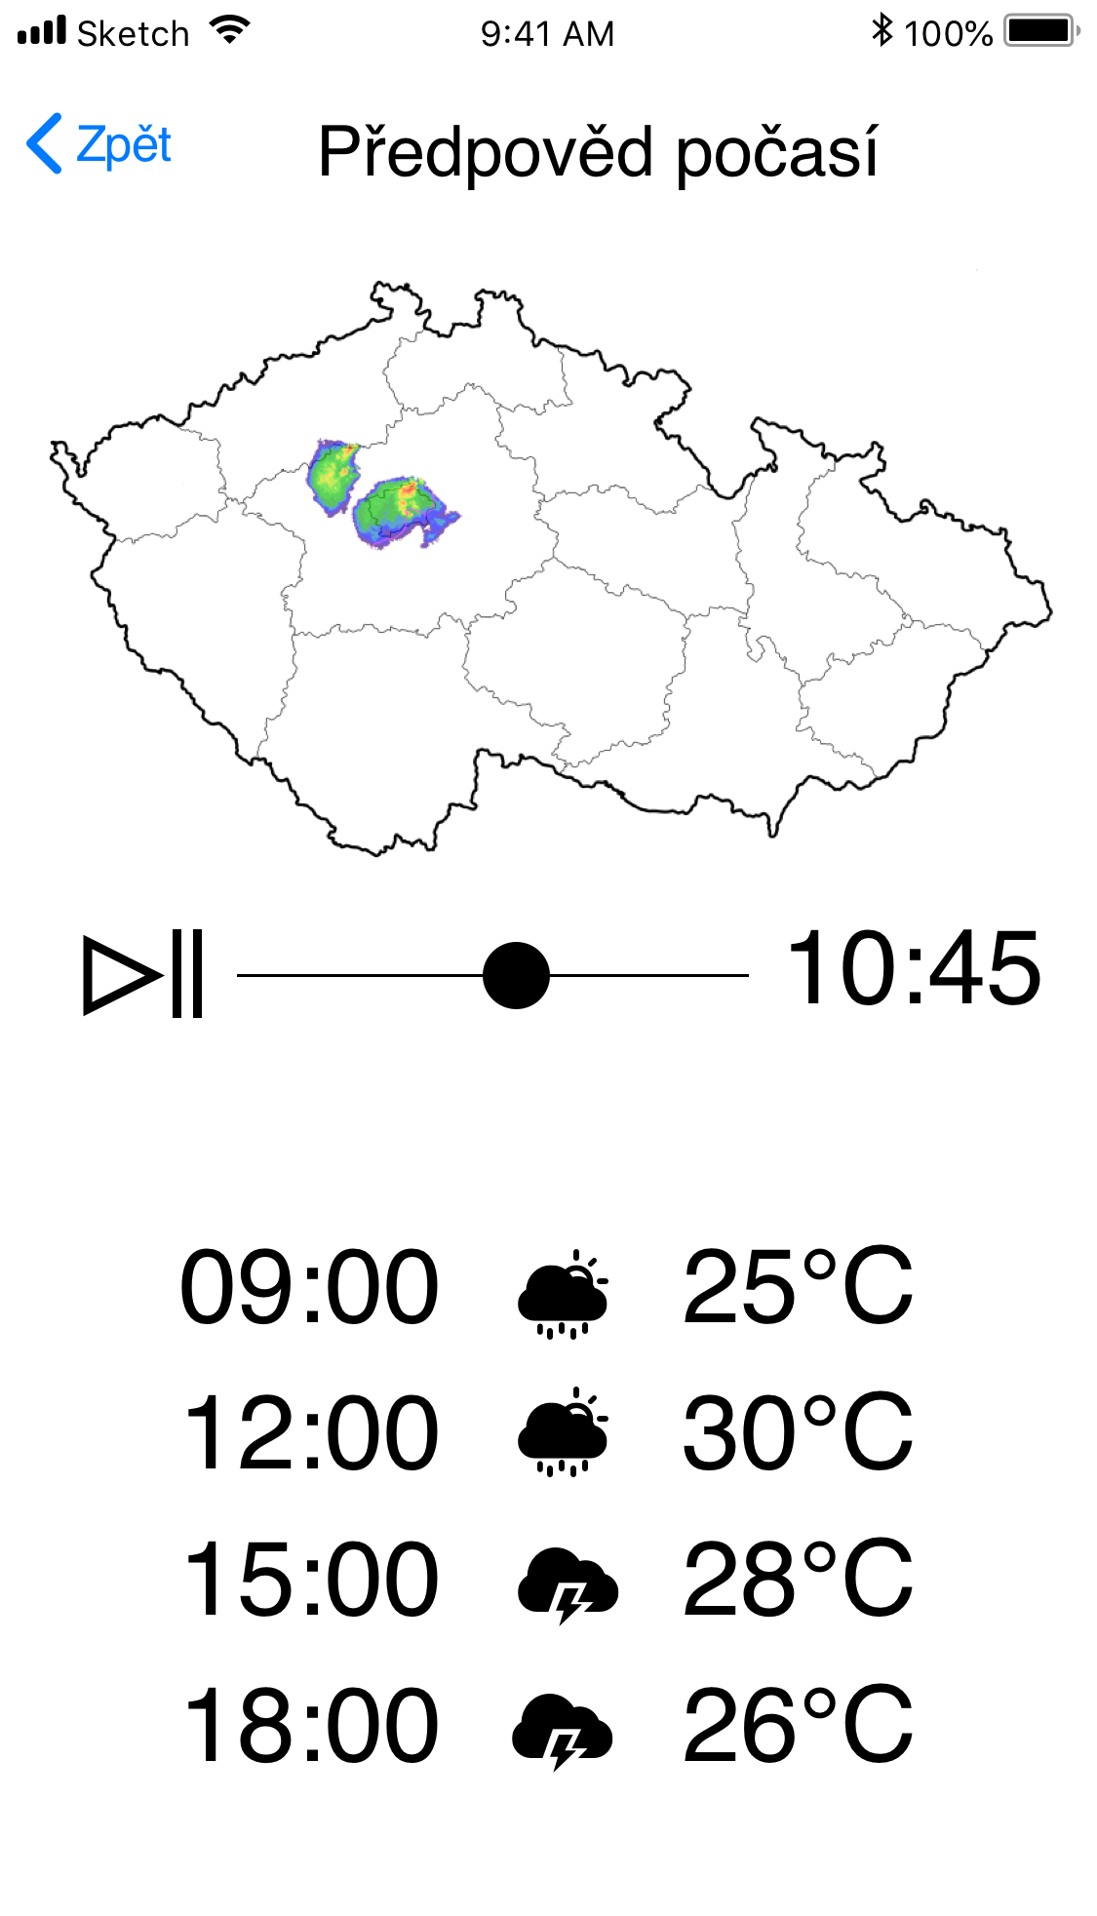
Mobilní aplikace

Slide 14
POROVNANÍ
LED PANEL
LCD PANEL
Zastávky s menším provozem
Levné řešení
Lze použít již existující panely
Rozšířené informace o spojích
Grafické znázornění výluk
Navigace mezi zastávkami
MOBILNÍ APLIKACE
Plánovaní tras
Zobrazení aktuální dopravní situace
Informace o výlukách a nehodách
Rozšířené funkce
Počasí, Rekola, Liftago
Prodej jízdenek a lístků

